Slide 1
환경설정 후 ID/PW 인증
최대 1Gbps

Slide 2
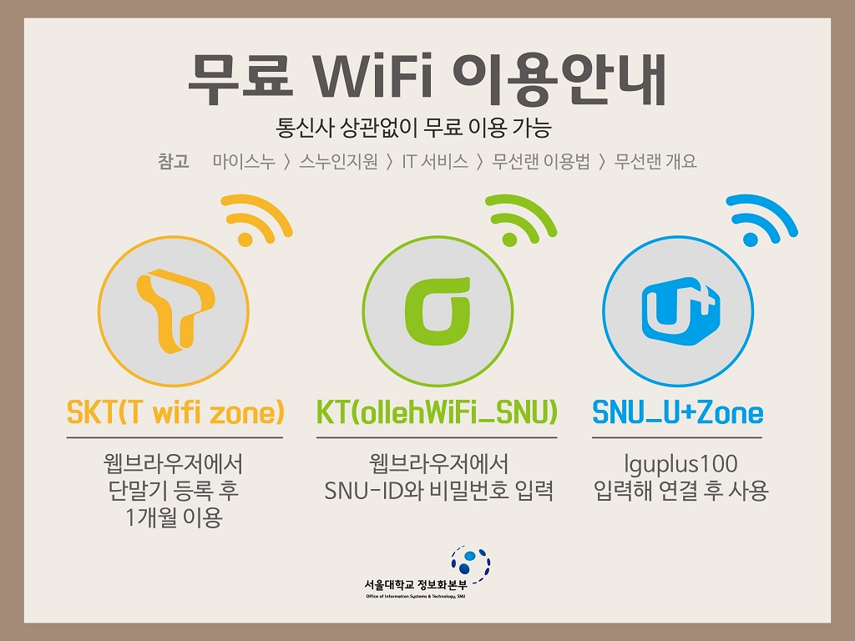
KT(kt_SNU)

